Slide 1
ADIM 4
PROTOTİPLEME
Notes:
ADIM 2

Slide 2
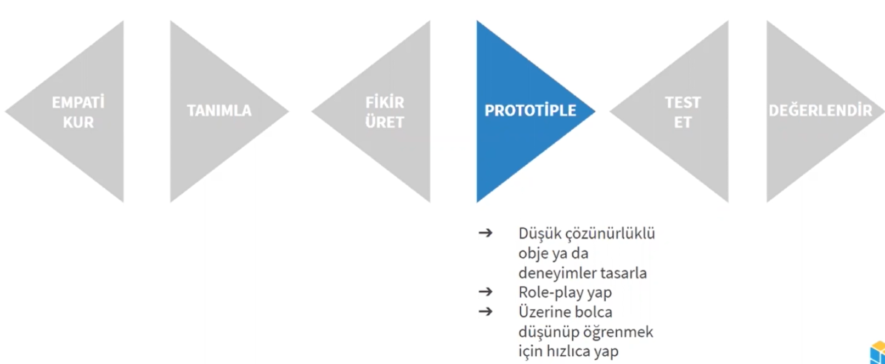
PROTOTİPLEME

Slide 3
PROTOTİPLEME
Fikir üretme aşamasında denemeye değer bulunan fikirlerin elde bulunan imkanlar dahilinde prototipleri yapıldığı aşamadır.

Slide 4
PROTOTİPLEME
Bir prototip kullanıcının etkileşime girebileceği herhangi bir şey olabilir.
Ö̈rneğin, duvara asılı yapışkanlı not kağıtları,
bir araya getirilmiş bir alet,
kağıt üzerine çizilmiş bir ara yüz,
bir rol yapma etkinliği veya resimle anlatılan bir öykü bir prototip adımı olarak sayılabilir.

Slide 5
PROTOTİPLEME
Bu aşamada ideal olarak, bir kullanıcının yaşayabileceği bir ütopya yaratılmaya çalışır ve prototipleri ne olursa olsun bir senaryo ile yürütülür.
Yaratılan ortamda kullanıcıların rol yapmalarını sağlamak, o kişilerden daha fazla duygu ve tepki almayı sağlayacaktır.

Slide 6
PROTOTİPLEME
Neden Prototip Yapılmalı?:
Problemi nasıl çözeceğinizi anlamak için,
İ̇letişim kurabilmek için, (Eğer bir resim bin kelime değerindeyse prototip, binlerce resim değerindedir)
Konuşmaya başlamak için, (Kullanıcı görüşmelerinde bir prototip ile etkileşim ve alınan bilgiler çok daha güçlü olmaya başlar)

Slide 7
PROTOTİPLEME
NASIL PROTOTİP YAPILMALI?
Elleri kirletme zamanı !
Basit bir bant, kağıt, boya, belki masanızda varlığı bile unutulan bir karton parçası başlamak için yeterli.
Bir prototipte çok uzun süre harcanmamalı!
Herhangi bir prototipe fazla duygusal bir şekilde kaptırmadan önce, yenisine geciļmeli.
Değişkenleri tanımlamalı!
Her bir prototip ile ne test edildiği belirlenmeli. Bir prototip, test edildiğinde belirli bir soruyu cevaplamalı.
Kullanıcı gibi düşünerek inşa etmeli!
“Kullanıcı ile test yapmaktan beklenti nedir?
Ne tür davranışlar bekleniyor?”
Bu soruları yanıtlamak prototipe odaklanmaya yardımcı olur ve test aşamasında anlamlı geribildirim almayı sağlar.

Slide 8
ikrinizin nasıl çalışacağı ile ilgili senoryaları düşünün
PROTOTİPLEME
NE TÜR BİR PROTOTİP KULLANACAKSINIZ !!
TEKNİK: CANLANDIRMA
Hizmet ve süreç tasarım çalışmalarında doğaçlama yaparak hizmet ya da süreç kurgusunu canlandırmak iyi bir sınama yöntemidir.
Fikrinizin nasıl çalışacağı ile ilgili senaryoları düşünün

Slide 9
ikrinizin nasıl çalışacağı ile ilgili senoryaları düşünün
PROTOTİPLEME
NE TÜR BİR PROTOTİP KULLANACAKSINIZ !!
TEKNİK: ÖYKÜ TAHTASI
Hizmet ve süreç tasarım çalışmalarında fikrinizle ilgili farklı senaryoları çizgi roman gibi görselleştirip kullanıcıya göstermek, kullanıcı kitlesinin kurguyu daha kolay kafasında canlandırmasını sağlar.
Mevcut durumu da çizip hayal ettiğiniz durum arasındaki farkı daha net görebilirsiniz.

Slide 10
ikrinizin nasıl çalışacağı ile ilgili senoryaları düşünün
PROTOTİPLEME
NE TÜR BİR PROTOTİP KULLANACAKSINIZ !!
TEKNİK: MAKET
Çözüm önerinizin ana unsurlarını içeren ve kullanıcıların deneyimleyip tepki verebilecekleri pratik bir maket üretmek iyi bir sınama yöntemidir.
Maketi Planlayın: Sınayacağınız ana özellikleri ve cevap almayı hedeflediğiniz soruları düşünün. Daha sonra bunu nasıl pratik bir maket haline getirebileceğinizi planlayın.
Maketi İnşa Edin

